Slide 1
LÆR Å BRUKE E-POST
Læringsmål:
å kunne logge av og på ein e-postkonto
å kunne sende, ta imot og svare på e-post
Notes:
På dette kurset vil deltakarane lære å bruke Outlook.
Mange e-posttenester oppgraderer tenestene sine med jamne mellomrom. Derfor kan det hende oppretting av konto, innlogging og andre funksjonar ikkje ser heilt likt ut som illustrasjonane i denne presentasjonen. Prøv derfor å opprette ein brukarkonto og å sende og ta imot e-post med Outlook sjølv før du held kurset. Ser du at noko er forandra, bør du oppdatere presentasjonen, slik at det blir lettare for kursdeltakarane å følgje med.
Gå gjennom læringsmåla med kursdeltakarane før du startar opplæringa. Dette vil gjere det lettare å leggje vekt på og hugse den viktigaste kunnskapen.

Slide 2
Del 1
Opprette ei e-postadresse

Slide 3
Opprette ein e-postkonto
1
Notes:
For å kunne sende og ta imot e-post må ein ha ei e-postadresse. For å få ei slik må ein opprette ein konto hos ei e-postteneste. Prosessen kan vere litt tungvint, men dette er heldigvis noko ein berre treng å gjere éin gong. Hald tunga rett i munnen, og ikkje tenk så mykje på å lære denne delen av kurset utanåt.
Det finst mange e-posttenester. Det går an å ha fleire e-postadresser hos fleire ulike e-posttenester.
For å kunne sende og ta imot e-post må ein først opprette ei e-postadresse.
For å opprette ei e-postadresse opnar du nettleseren din og skriv inn nettadressa til e-posttenesta.

Slide 4
Opprette ein e-postkonto
1
www.Outlook.com
Notes:
Adressa er www.outlook.com.
Be alle om å gå til adressa.

Slide 5
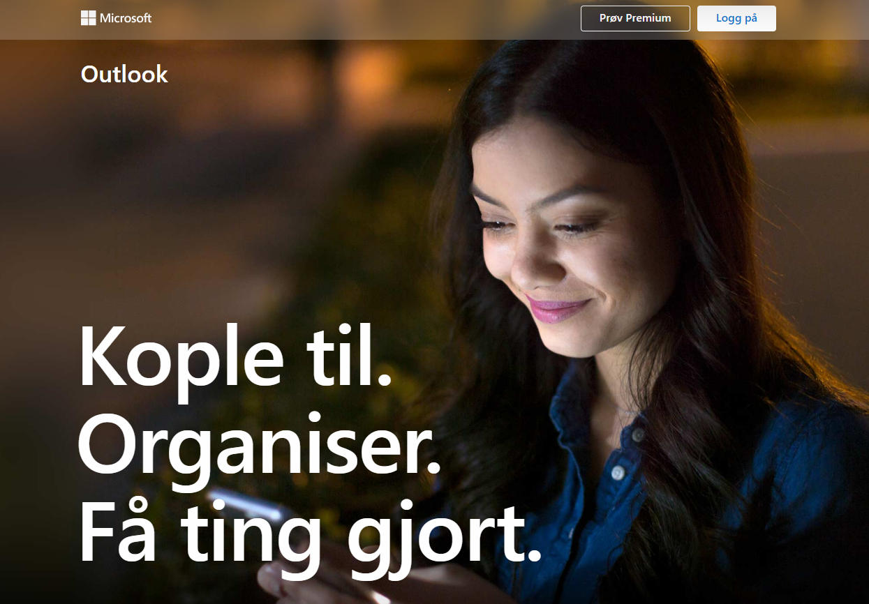
Opprette ein e-postkonto
1
Notes:
Dersom de har skrive rett adresse, bør de sjå dette biletet på skjermen.
Pass på at alle har kome til innloggingssida før du held fram.
Dette er sida som vil møte deg når du skal bruke e-postadressa di framover, men sidan vi ikkje har e-postadresser endå, må vi først opprette ein konto og registrere oss hos tenesta.

Slide 6
1
Opprette en e-postkonto
Notes:
Klikk på lenkja for å registrere deg og opprette ein konto.

Slide 7
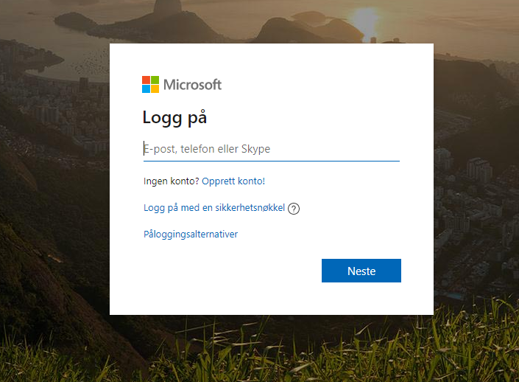
1
Opprette en e-postkonto
Notes:
Dette er skjemaet vi må fylle ut for å få ein brukarkonto og ei e-postadresse. Vi skal gå gjennom og fylle det ut steg for steg.

Slide 8
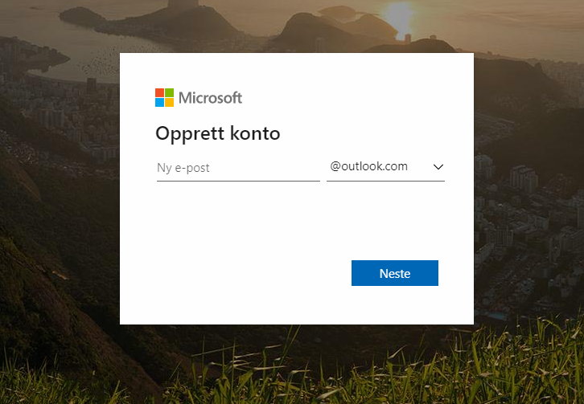
1
Opprette en e-postkonto
Notes:
I neste felt skal vi lage oss eit brukarnamn. Brukarnamnet er det som skil di e-postadresse frå alle andre e-postadresser. Brukarnamnet kan vere kva enn du vil, men det er lurt å ha eit brukarnamn som minner litt om det vanlege namnet ditt. Slik blir det lettare for både deg og andre å hugse brukarnamnet ditt og e-postadressa di.

Slide 9
Opprette ein e-postkonto
1
æ => ae
ø => o
å => aa
namn.etternamn
Notes:
Brukarnamnet ditt kan ikkje innehalde mellomrom eller bokstavane «æ», «ø» og «å». Vil du ha eit brukarnamn med føre- og etternamnet ditt, må du byte ut slike bokstavar med til dømes «aa» eller «o», og i staden for mellomrom mellom føre- og etternamn er det vanleg å bruke eit punktum.

Slide 10
1
Opprette en e-postkonto
Notes:
Be alle om å prøve å skrive inn det brukarnamnet dei ønskjer å bruke.
Når du har skrive inn eit brukarnamn, trykkjer du på «Enter» eller «neste»-knappen på tastaturet. Då sjekkar tenesta om det allereie finst nokon som brukar namnet, eller om du kan bruke det slik som det står skrive no.

Slide 11
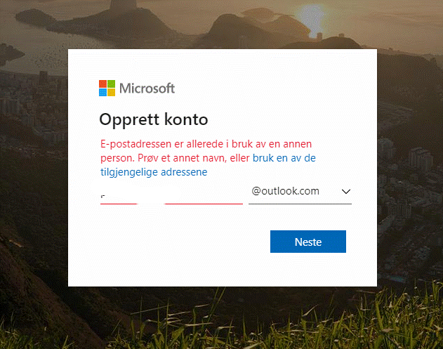
1
Opprette en e-postkonto
Notes:
Dersom nokon allereie brukar det brukarnamnet du har skrive inn, dukkar denne meldinga opp i raud skrift under feltet for brukarnamn.

Slide 12
Opprette ein e-postkonto
1
namn.i.etternamn
namn.etternamn123
Notes:
Dersom det allereie er nokon som brukar namnet som sitt brukarnamn, må du forandre litt på det. Mange vel å leggje til ein initial eller nokre tal på slutten av namnet. Prøv deg fram til du finn eit namn som ingen andre brukar.
Vent med å gå vidare til alle har funne eit ledig brukarnamn. Ta deg tid til å hjelpe dei som treng det, med å finne gode brukarnamn.
No som alle har eit brukarnamn, kan det vere lurt å skrive det ned, så vi ikkje gløymer det.

Slide 13
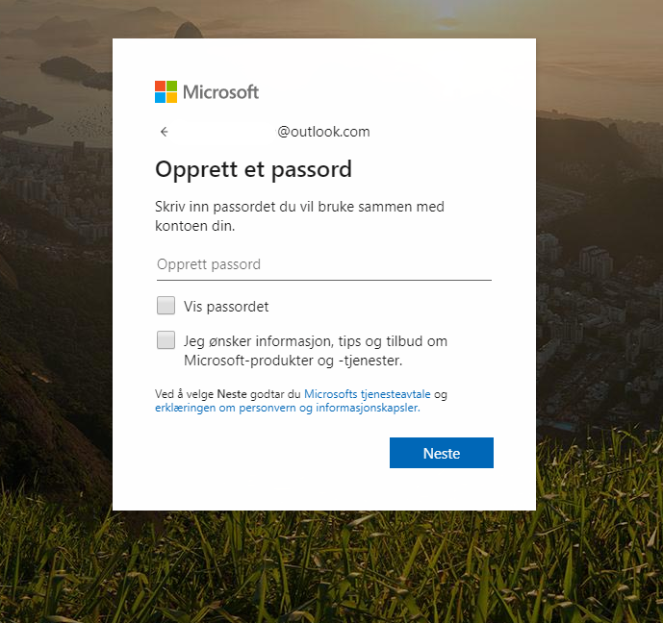
1
Opprette en e-postkonto
Notes:
Klikk eller trykk på det neste feltet for å lage eit passord.

Slide 14
Opprette ein e-postkonto
1
Minimum 8 teikn
Minimum 2 av desse:
STORE BOKSTAVAR
små bokstavar
tal
symbol
Notes:
Eit passord må ha minst 8 teikn. Eit passord må også ha minst to ulike typar teikn. Det bør vere lett for deg å hugse og vanskeleg for andre å gjette.
Passordet kan du forandre seinare, og det er mogleg å få eit nytt passord dersom ein gløymer det, men det beste og raskaste er å ha eit passord ein er sikker på at ein kjem til å hugse.
Akkurat som koden til bankkortet er passordet ditt privat.
Skriv inn passordet du ønskjer å bruke. Når du skriv, blir ikkje teikna viste på skjermen. I staden for ser du ein svart prikk per teikn i passordfeltet. Dette er fordi ingen andre skal kunne sjå kva for passord du skriv inn.
Når du er ferdig, trykkjer du «Enter» eller «neste» på tastaturet.

Slide 15
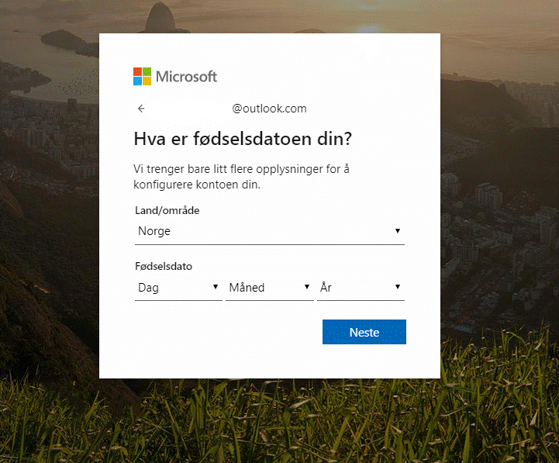
Opprette en e-postkonto
1
Notes:
I neste felt skal vi leggje inn fødselsmånad. Bruk rullegardina.

Slide 16
1
Opprette en e-postkonto
Notes:
Så vel vi feltet for år. Bruk rullegardina.

Slide 17
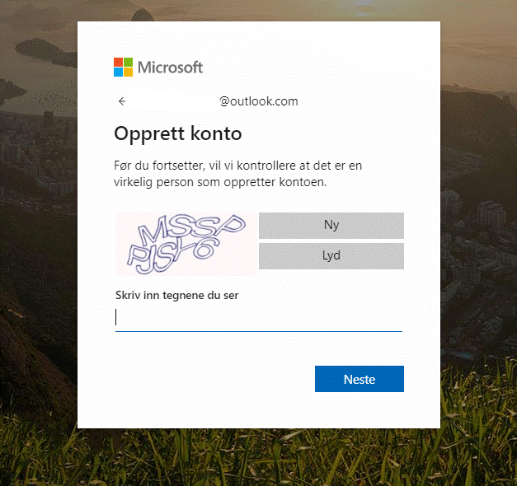
1
Opprette en e-postkonto
mssppjsy6
Notes:
Litt lenger ned på sida ser du nokre rare bokstavar eller eit bilete med nokre tal. For å bevise for e-posttenesta at du er eit ekte menneske og ikkje eit dataprogram, må du skrive inn bokstavane og tala du ser i feltet under. Trykk så på «Enter» eller «neste» på tastaturet. Dersom du har skrive feil, må du prøve igjen.
Det kan vere vanskeleg for ein del å lese teikna som blir viste. Ta deg tid til å hjelpe dei til å få det rett før du går vidare.

Slide 18
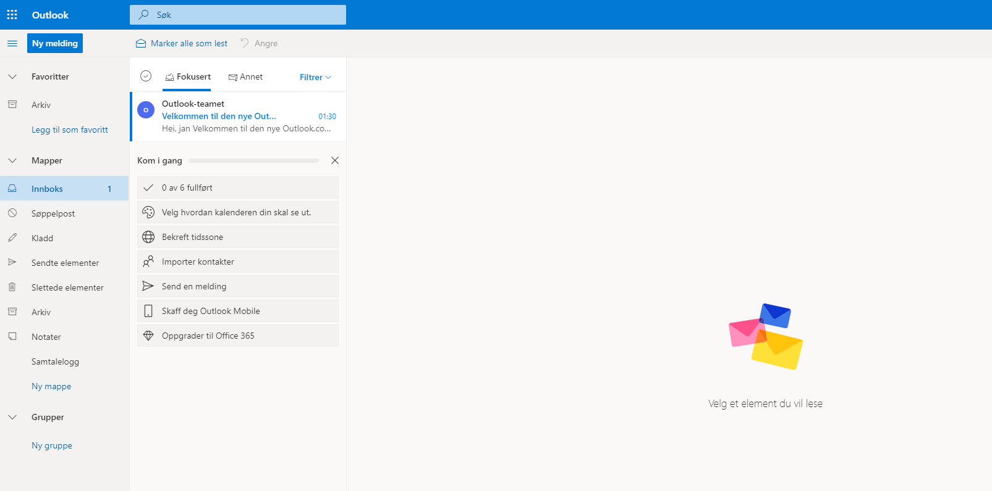
1
Opprette en e-postkonto
Gratulerer med brukerkonto og e-postadresse!
Notes:
Gratulerer! De har no alle ein brukarkonto og ei e-postadresse!

Slide 19
Opprette ein e-postkonto
1
brukarnamn
Notes:
E-postadressa di er sett saman slik:
Først kjem brukarnamnet ditt.

Slide 20
Opprette ein e-postkonto
1
brukarnamn@
Notes:
Etter brukarnamnet kjem det ein krøllalfa (@). Alle e-postadresser inneheld ein krøllalfa. Det er den som gjer at ein kan sjå skilnad mellom ei e-postadresse og adressa til ein nettstad.

Slide 21
Opprette ein e-postkonto
1
brukarnamn@live.com
Notes:
Etter krøllalfaen kjem namnet på e-posttenesta du brukar (i vårt tilfelle Outlook eller Live), og på slutten eit punktum og bokstavane c-o-m.

Slide 22
Del 2
Logge av og på

Slide 23
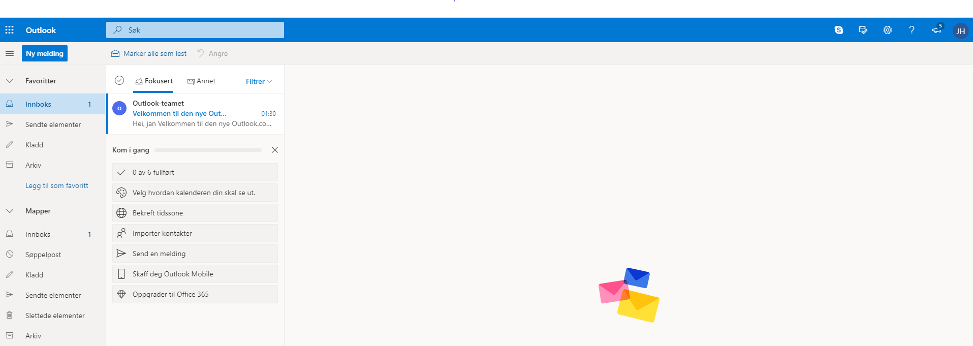
2
Logge av og på
Notes:
Det du ser på skjermen no, er innboksen din. Ulike e-posttenarar har litt ulik utsjånad, men hovudelementa er dei same. Eg brukar ein forenkla versjon, slik at det skal vere lettare å sjå kva de skal gjere.
Innboksen er staden der e-postar som blir sende til deg, hamnar. Her finn du også det du treng for å sende e-post sjølv. Vi skal sjå på det litt seinare. No skal vi logge ut.
Øvst i høgre hjørne av innboksen ser du namnet ditt eller e-postadressa di. Klikk éin gong på henne.

Slide 24
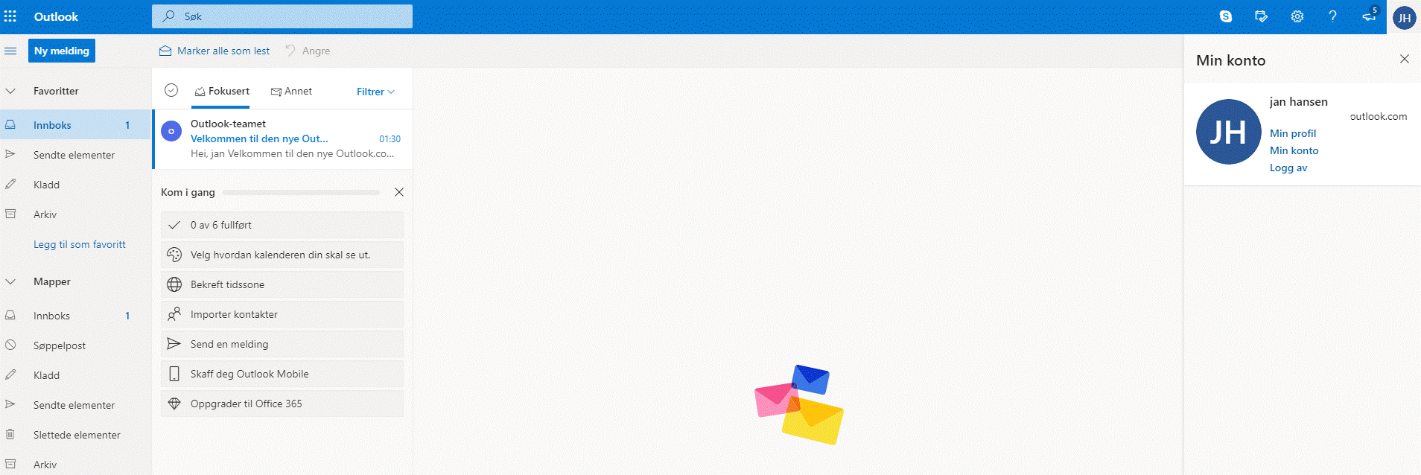
2
Logge av og på
Notes:
Det dukkar opp ein meny. På denne menyen kan du finne eit punkt som heiter «Logg av» eller «Logg ut». Klikk på dette menypunktet for å logge ut.

Slide 25
Logge av og på
2
www.live.com
Notes:
I dette kurset lærer de å logge på og bruke e-postkontoen dykkar i ein nettlesar. Då må ein først opne nettlesaren og så skrive inn nettadressa til e-posttenesta ein brukar. Dette gjorde vi i byrjinga av del 1 av dette kurset.
Nokre av dykk har kanskje eit program på datamaskina eller ein app på nettbrett eller smarttelefon som de kan bruke til å sjekke e-posten med. Det er ofte ei grei løysing. Når ein først legg inn brukarkontoen sin og passordet sitt i eit slikt program eller ein slik app, slepp ein å skrive inn informasjonen kvar gong ein vil gå inn for å sjekke e-posten sin. Det er ei god løysing, men det fungerer berre på di eiga datamaskin, din eigen smarttelefon og ditt eige nettbrett. Har du ikkje desse i nærleiken, må du gå inn på nettadressa og logge inn derifrå. Det tek ofte litt lenger tid, men fordelen er at du då kan sjekke e-posten din på andre sine maskiner. Hugs å logge ut når du er ferdig, så ikkje andre kan gå inn og lese og sende e-post frå din konto.
I dette kurset lærer vi å bruke e-post i nettlesaren fordi det då ikkje spelar noka rolle om du brukar maskiner som høyrer til slektningar, kurslokala eller nokon andre.

Slide 26
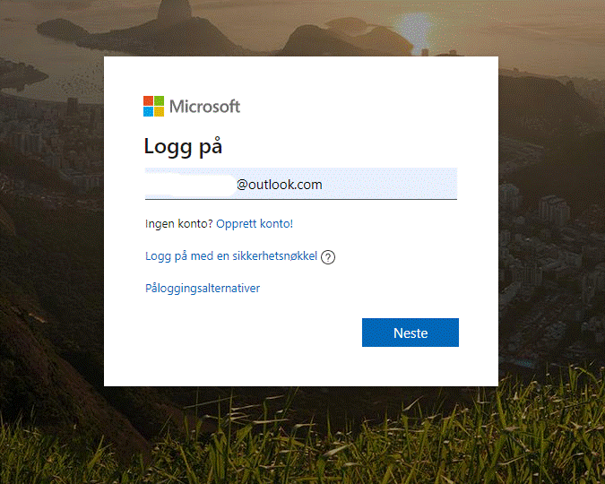
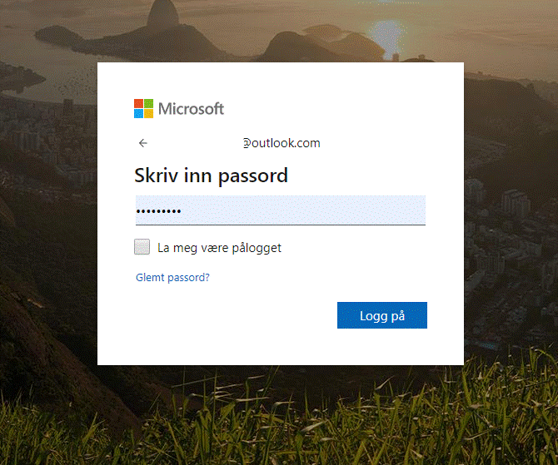
2
Logge av og på
E-postadressen
Passord
Notes:
No skal vi logge på e-postkontoen vår igjen.
Fyll inn e-postadressa di i det øvste feltet og passord i det neste.

Slide 27
2
Logge av og på
Notes:
Trykk på den blå «Logg på»-knappen for å logge på.
No dukkar innboksen dykkar opp igjen.
Be alle om å øve på å logge av og på eit par gonger.

Slide 28
Del 3
Sende e-post

Slide 29
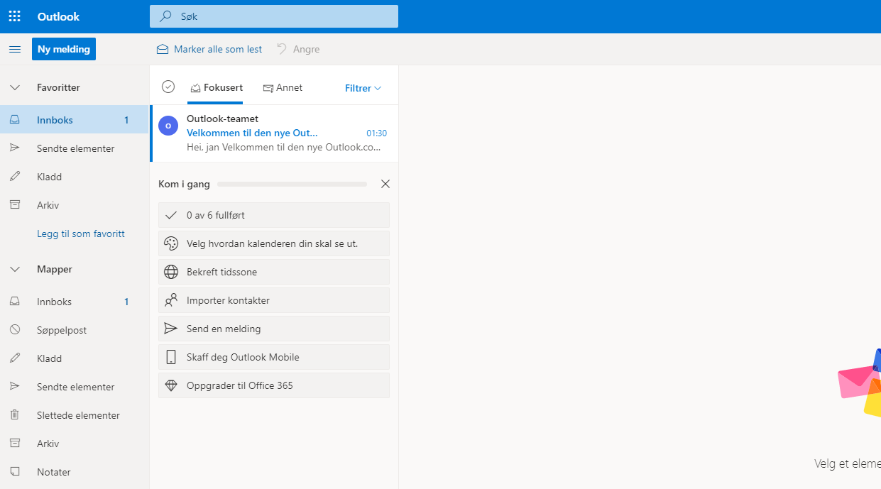
3
Sende e-post
Notes:
Pass på at alle er logga på.
Alle e-posttenester har ein knapp for å begynne å skrive ein ny e-post.
For denne tenesta ligg knappen i den øvste delen av biletet, mot venstre.

Slide 30
3
Sende e-post
Notes:
Outlook brukar ein blå knapp med eit plussteikn og ordet «Ny».
Be alle om å trykkje på knappen.

Slide 31
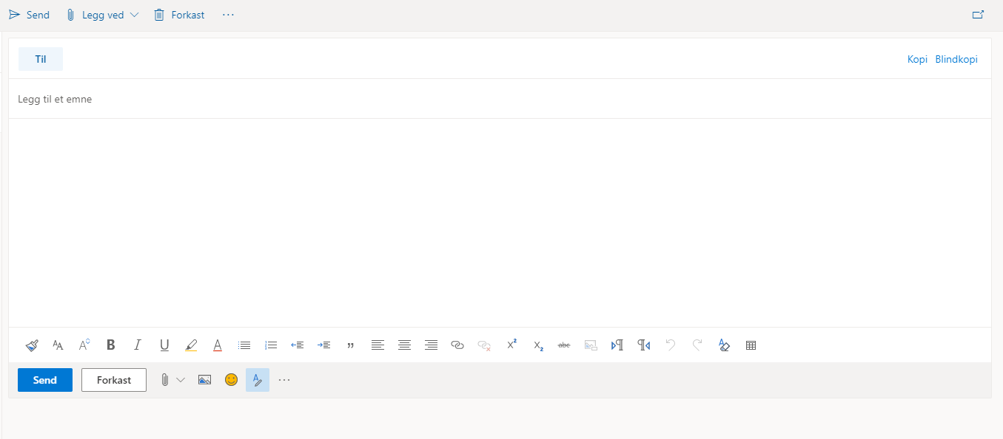
3
Sende e-post
Notes:
Vindauget som dukkar opp no, er det du skal skrive e-posten din i.

Slide 32
3
Sende e-post
Notes:
Dette forenkla vindauget viser alle dei viktigaste elementa for å sende e-post.

Slide 33
3
Sende e-post
Mottagers e-postadresse
Notes:
Eit «Til»-felt der ein skriv e-postadressa til den som skal få e-posten.

Slide 34
3
Sende e-post
Hva handler e-posten om
Mottagers e-postadresse
Notes:
Eit «Emne»-felt der ein kan skrive tittelen på e-posten.

Slide 35
3
Sende e-post
Mottagers e-postadresse
Hva handler e-posten om
I dette feltet skrives det man ønsker som en beskjed eller
som et brev, fra «Hei» til «Hilsen
Notes:
Størstedelen av vindauget er delen der du skriv meldinga eller brevteksten.

Slide 36
3
Sende e-post
Mottagers e-postadresse
Hva handler e-posten om
I dette feltet skrives det man ønsker som en beskjed eller
som et brev, fra «Hei» til «Hilsen
Notes:
Til slutt er det ein knapp ein trykkjer på når ein ønskjer å sende e-posten til mottakaren.
For at de skal få sendt den første e-posten dykkar, skal vi gå gjennom og fylle ut alle felta steg for steg.

Slide 37
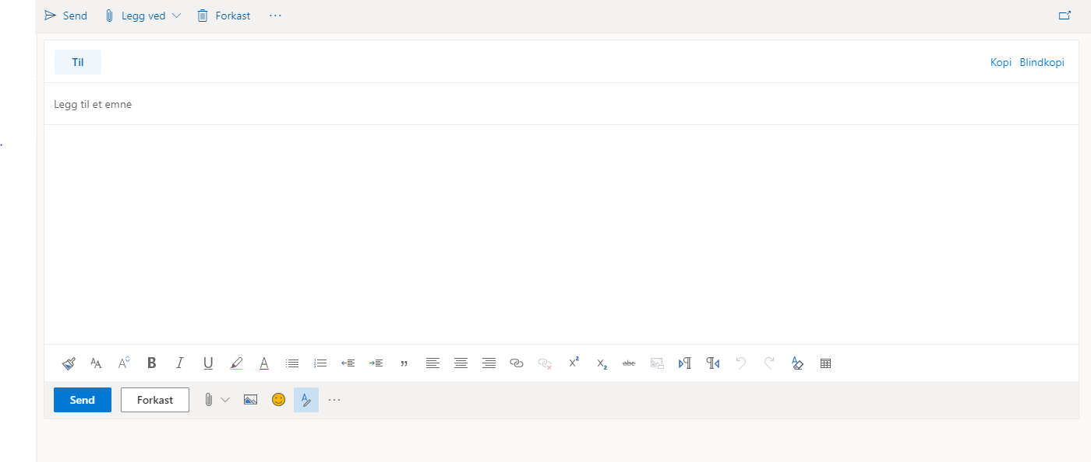
3
Sende e-post
Notes:
Alle skal no sende ein e-post til meg.
Vi begynner med å fylle ut e-postadressa.
Finn «Til»-feltet, og trykk på det.
E-postadressa eg brukar, er: Set inn di eiga e-postadresse eller ei e-postadresse du har oppretta til bruk i dette kurset. Før kurset kan du gjerne leggje til eit lysbilete med e-postadressa på i presentasjonen eller skrive henne opp på ei tavle, slik at alle får skrive henne rett.
Vent med å gå vidare til alle har fylt inn e-postadressa.

Slide 38
3
Sende e-post
Notes:
No kan vi leggje til eit emne.
Finn emnefeltet, og trykk på det.
Det er lurt å alltid fylle inn noko i emnefeltet. Det gjer det lettare for mottakaren å skjøne føremålet med e-posten og gjer han lettare å leite fram seinare.
Sidan de prøver dykk fram, kan de kalle denne e-posten for «Prøve». Skriv «Prøve» i emnefeltet.
Pass på at alle har skrive inn eit emne i feltet før du går vidare.

Slide 39
3
Sende e-post
Notes:
No kan vi begynne å skrive sjølve innhaldet i e-posten.
Klikk på det store kvite feltet.
No kan de skrive ei kort melding eller helsing til meg. Akkurat som når ein skriv eit brev, er det høfleg å starte med «Hei» og avslutte med «Helsing».

Slide 40
3
Sende e-post
Notes:
Når de er ferdige med å skrive til meg, må de trykkje på «Send»-knappen for å sende av garde e-posten, så eg kan sjå kva de har skrive.
«Send»-knappen ligg øvst i vindauget på den blå linja.
Trykk på «Send»-knappen.
Vent med å gå vidare til alle har fått sendt e-posten sin.

Slide 41
Del 4
Opne e-post
Notes:
Send ein e-post til alle på kurset

Slide 42
4
Åpne e-post
Notes:
Pass på at alle har eit vindauge med innboksen sin framfor seg.
Til venstre i biletet ser du ei oversikt over alle mappene som høyrer til e-postkontoen din. Den viktigaste er innboksen.
Når du har ulesne e-postar i innboksen din, dukkar det opp eit tal bak der det står «Innboks» i oversikta. Står det ikkje noko tal der, vil det seie at du ikkje har nokon nye e-postar som ventar på deg.

Slide 43
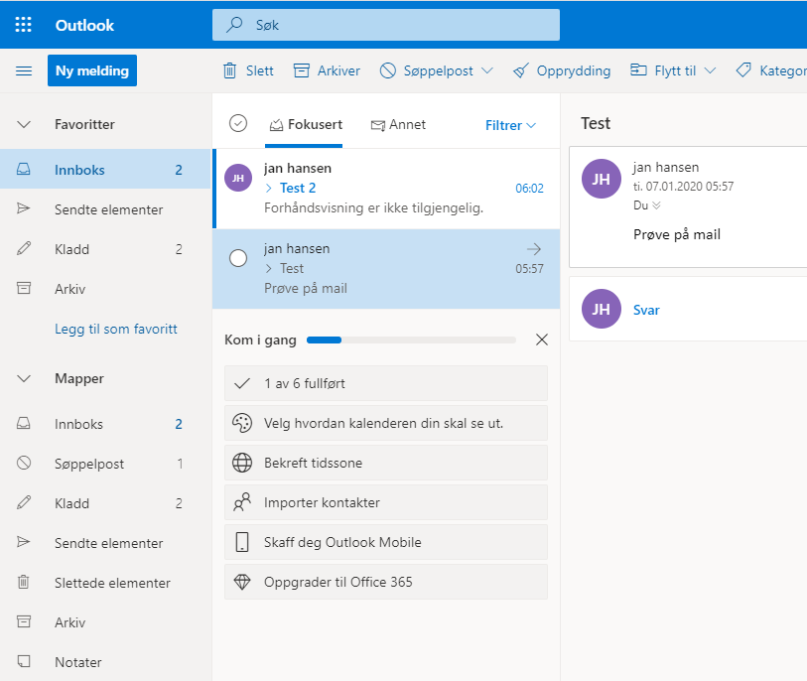
4
Åpne e-post
Notes:
Oversiktene over alle e-postane du har fått, ligg som ei liste i hovuddelen av biletet. Dei nyaste e-postane ligg øvst i lista. Dei eldste ligg lengst nede.
Kvar e-post inneheld namnet eller e-postadressa til avsendaren, og tittelen på e-posten (det avsendaren har skrive i emnefeltet).
Ein e-post som ikkje har vore opna, har utheva/feit skrift.
For å opne ein e-post og lese innhaldet, trykkjer du éin gong på anten namnet på avsendaren eller tittelen.

Slide 44
4
Åpne e-post
Notes:
For å opne ein e-post trykkjer du på avsendaren eller tittelen.
Be alle om å trykkje på ein av e-postane dei har i innboksen sin.

Slide 45
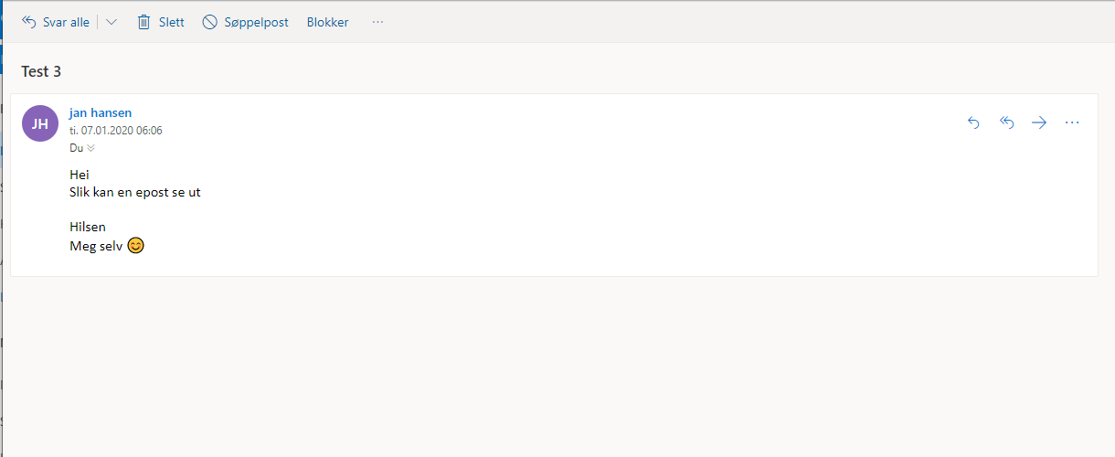
4
Åpne e-post
Notes:
Slik ser ein typisk e-post ut i Outlook.

Slide 46
4
Åpne e-post
Tittel
Notes:
Øvst ser du tittelen på e-posten.

Slide 47
4
Åpne e-post
Avsender
Notes:
Så ser du namn og/eller e-postadresse til den som har sendt deg e-posten.

Slide 48
4
Åpne e-post
Beskjeden fra avsender
Notes:
Under det kjem meldinga frå avsendaren.

Slide 49
4
Åpne e-post
Notes:
For å kome tilbake igjen til innboksen og lista over alle e-postane du har fått, trykkjer du på «Innboks» i menyen til venstre i biletet.
Pass på at alle er tilbake i innboksen igjen før du held fram.

Slide 50
4
Åpne e-post
Notes:
Du kan også sjå at den e-posten du har opna, ikkje lenger har feit eller utheva skrift.

Slide 51
Del 5
Svare på e-post
Notes:
Send ein e-post til alle på kurset

Slide 52
5
Svare på e-post
Notes:
For å svare på ein e-post vel du han frå lista i innboksen.
De skal alle ha fått ein e-post frå meg med svar på den e-posten de sende meg tidlegare. Nokre har kanskje sett på han allereie.
Finn denne i lista i innboksen din, og trykk på han.

Slide 53
5
Svare på e-post
Notes:
For å sende meg eit svar må Outlook-brukarar finne «Svar»-knappen på den blå linja øvst i biletet.

Slide 54
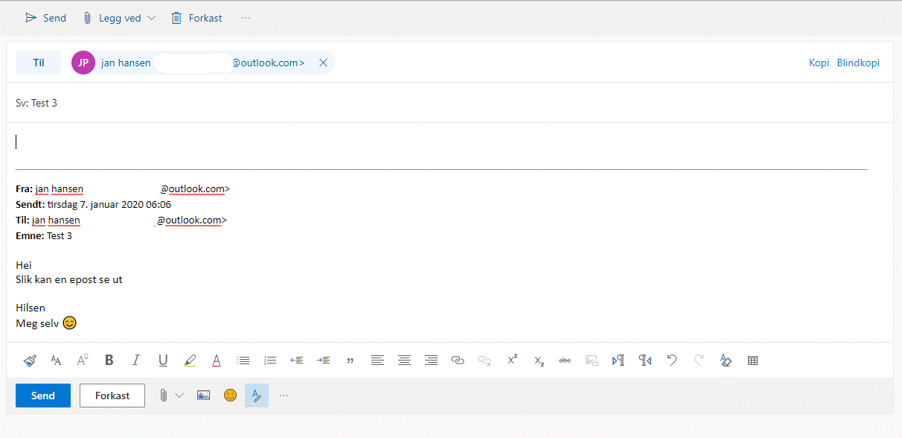
5
Svare på e-post
brukernavn@e.post.no
Re: Tema
Notes:
Ein svar-e-post liknar ganske mykje på ein ny e-post, men her er «til»- og «emne»-felta ferdig utfylte.

Slide 55
5
Svare på e-post
Notes:
I tillegg vil teksten i e-posten du svarar på, vere synleg over eller under det feltet du skal skrive i.

Slide 56
5
Svare på e-post
Notes:
Alt du må gjere, er å skrive svaret ditt.

Slide 57
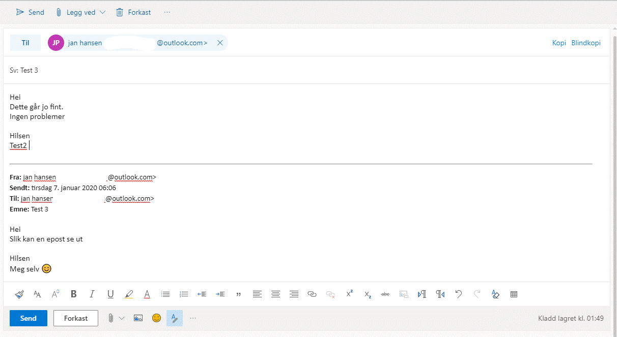
5
Svare på e-post
Notes:
Slik ser det typisk ut i Outlook.

Slide 58
5
Svare på e-post
Notes:
Dette er teksten frå avsendaren.

Slide 59
5
Svare på e-post
Notes:
Og her skriv du svar-teksten din.

Slide 60
5
Svare på e-post
Notes:
Når du er ferdig med å skrive svaret ditt, trykkjer du på «Send»-knappen.

Slide 61
Ferdig – godt jobba, alle saman!
No kan de øve på
å be om e-postadressa til sidemannen, slik at de kan øve på å sende e-post til kvarandre og opne og svare på e-postane til kvarandre
å logge av og på e-postkontoen
å lukke nettlesaren heilt, opne han igjen, skrive inn adressa til e-posttenesta og logge inn på nytt
Øv heime:
Finn nokon å øve med som du kan sende og ta imot e-post frå.

